Slide 1

Phßng gi¸o dôc ®µo t¹o quẬN LONG BIÊN
Tr­êng tiÓu häc VŨ XUÂN THIỀU
Môn : Mĩ thuật
LỚP 5
Giáo viên: Phạm Thị Việt Bình

Slide 2


Khởi Động

Slide 3

CHỦ ĐỀ
Chú bộ đội của chúng em
(Tiết 1)

Slide 4
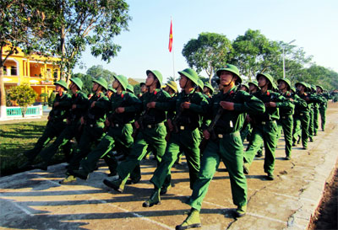
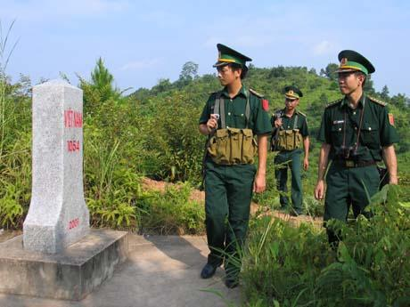
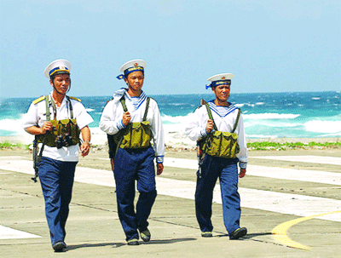
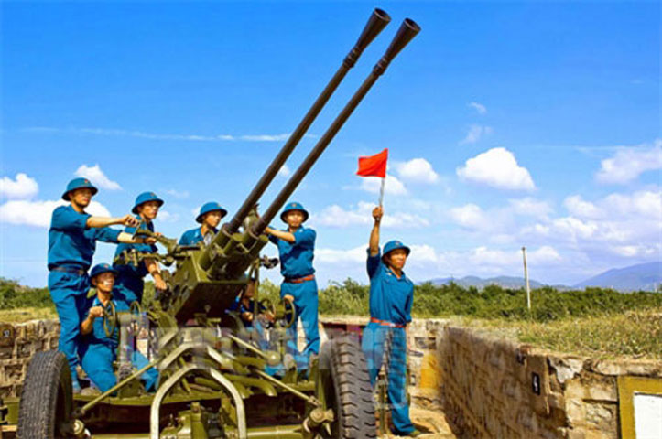
Hoạt động 1: Hướng dẫn tìm hiểu

Slide 5
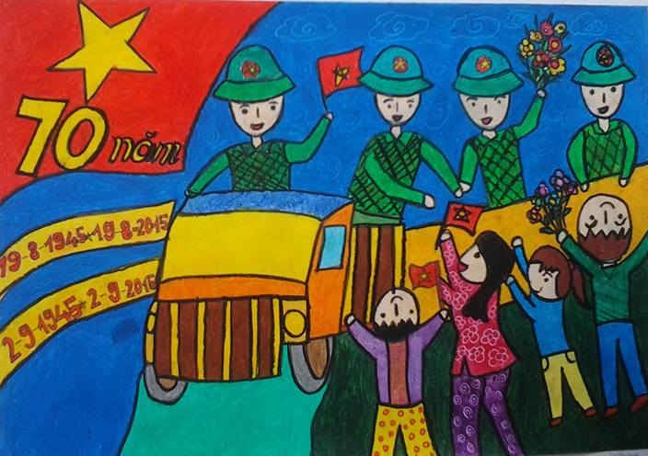
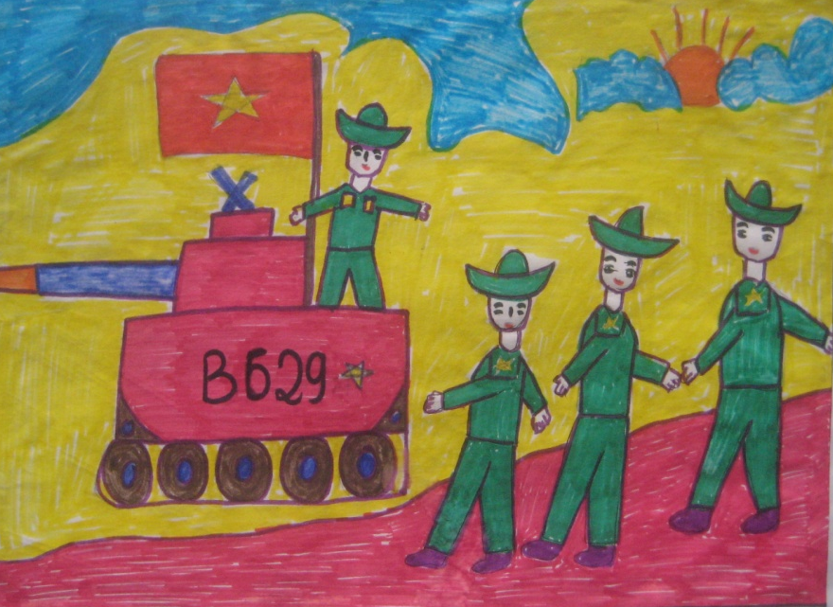
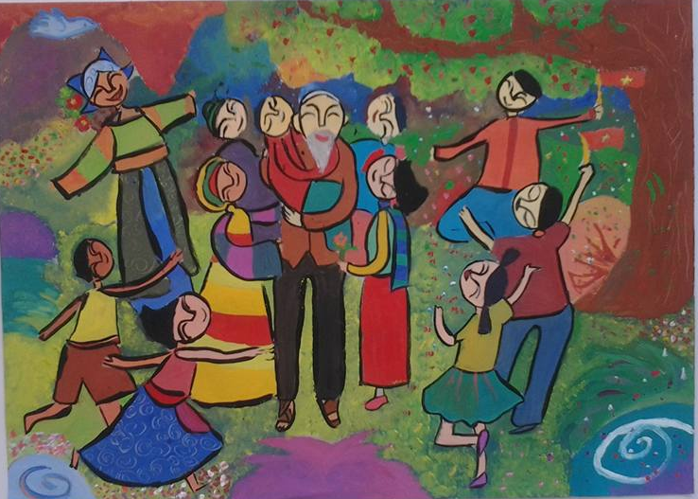
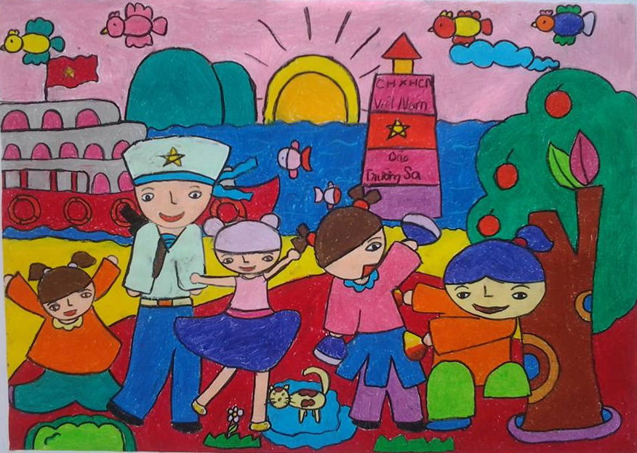
Hoạt động 1: Hướng dẫn tìm hiểu

Slide 6
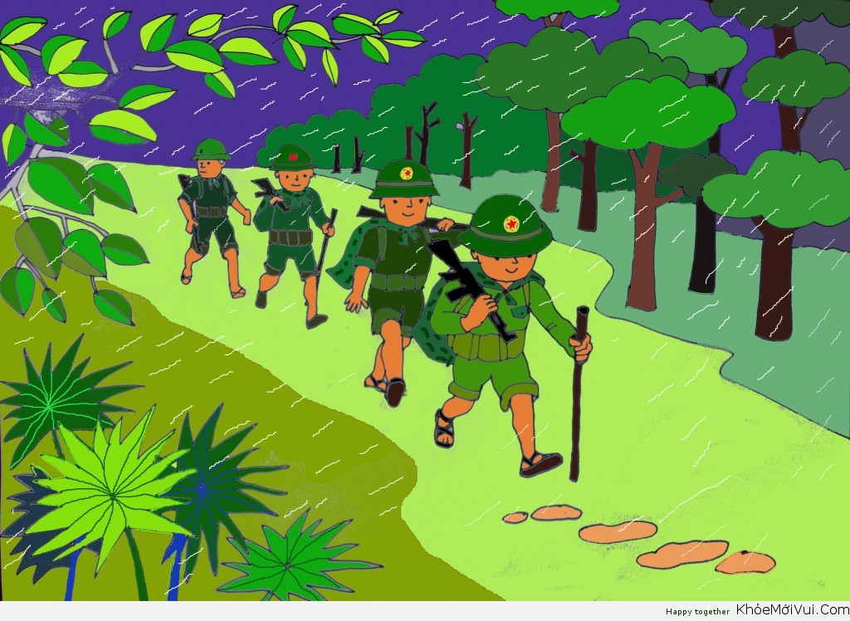
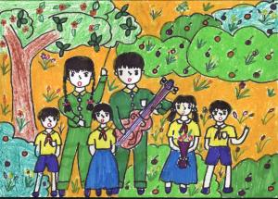
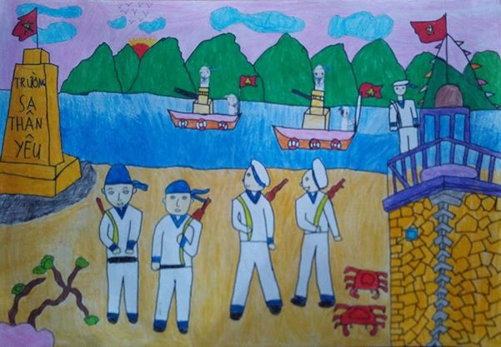
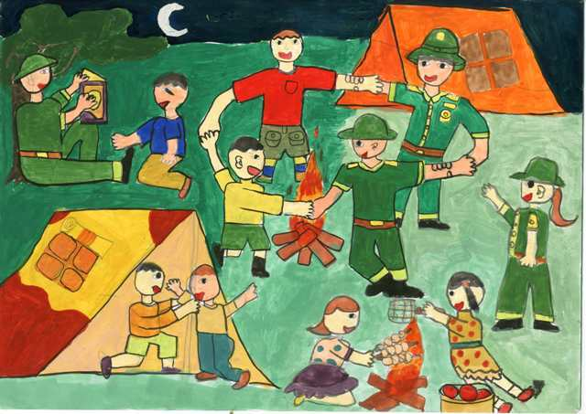
Bài tham khảo

Slide 7
Thực hành

